Slide 1
XML Semestral
Jakub Vondráček
Daniel Šimánek
Jiří Heller

Slide 2

Content
XML Structure
Validation
DTD
RelaxNG
HTML output
PDF output
Advanced formatting

Slide 3
XML Structure

Slide 4
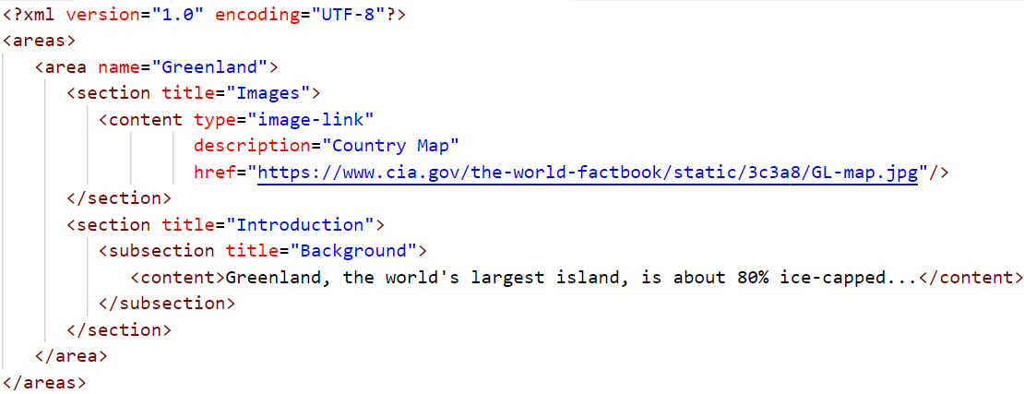
XML Structure

Slide 5
Tags
<areas> - root element, holds information about all areas
<area> - element that represents single area
name - area name
<section> - element that holds information about certain topic
title - section title
<subsection> - the same as section, used to make hierarchy
<content> - surrounds text, images, URIs…
type - formatting information
image-link - uri to an image
strong - bold text formatting
comparison-link - uri to an external site
audio-link - uri to audio file
description - in image-link only, provides description for image
href - in image-link, external-link, contains uri path to an external source

Slide 6
Validation

Slide 7
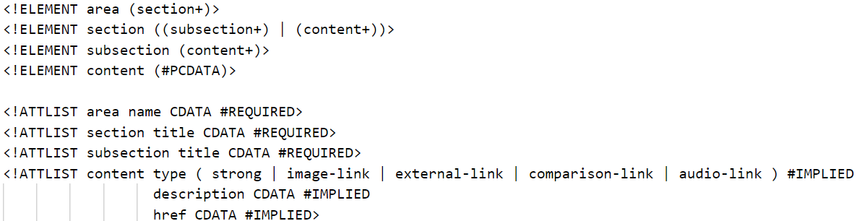
DTD Validation
Notes:
1. definice elementů
2. definice vztahů mezi elementy
3. definice atributů
4. povinnost atributů
5. výběr z typů atributů

Slide 8
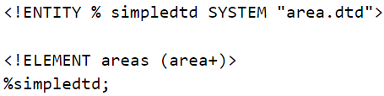
DTD Validation
areas are validated area by area
validation for xml file with all areas

Slide 9
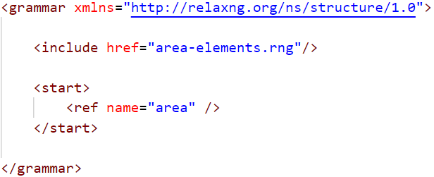
RelaxNG Validation
simplified as much as possible
validation in external library
validation for file with all areas, every single area

Slide 10
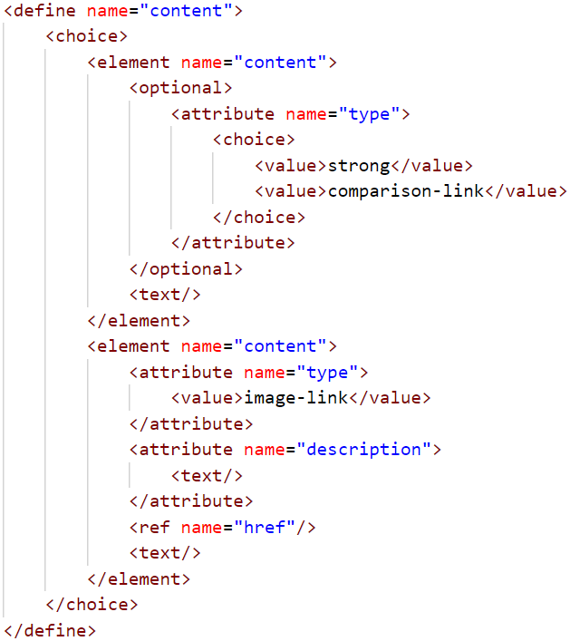
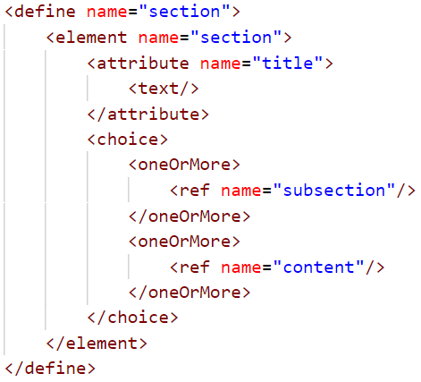
RelaxNG Library

Slide 11
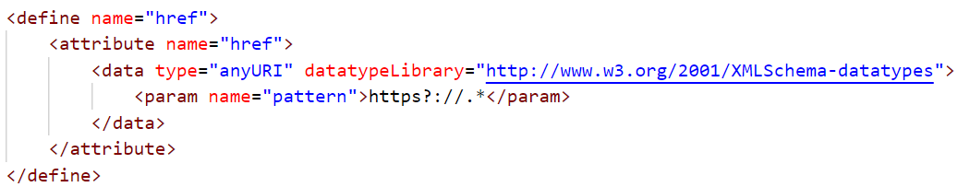
RelaxNG Advanced Validation

Slide 12
HTML output

Slide 13
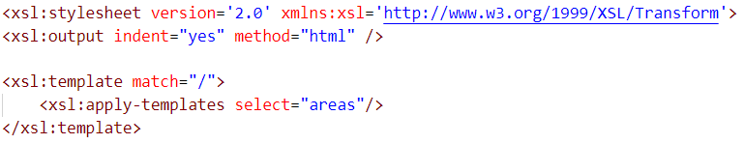
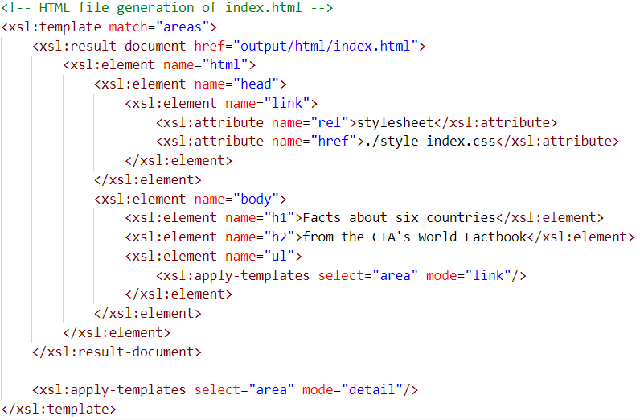
HTML Generation: Index
Notes:
indent=”yes” dovolí XSLT procesoru přidat whitespaces
hlavní template/template pro kořenový element použije template pro element areas (ten očekáváme jeden)
zde nastavujeme výstupní dokument
tag <head>, v něm importujeme vlastní CSS stylesheet
vytvoříme odkaz na jednotlivé oblasti pomocí speciální template
vytvoříme jednotlivé stránky pro oblasti pomocí speciální template

Slide 14
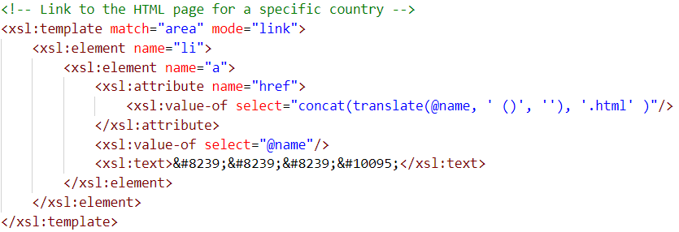
HTML: Index: Link to country
Notes:
template pro tvorbu tlačítek na jednotlivé státy
@name vezme atribut name jednotlivých oblastí, závorky v něm nahradí za “nic”, přidá “.html”
nastaví popisek tlačítka na název státu
3x unbreakable space & speciální šipka

Slide 15
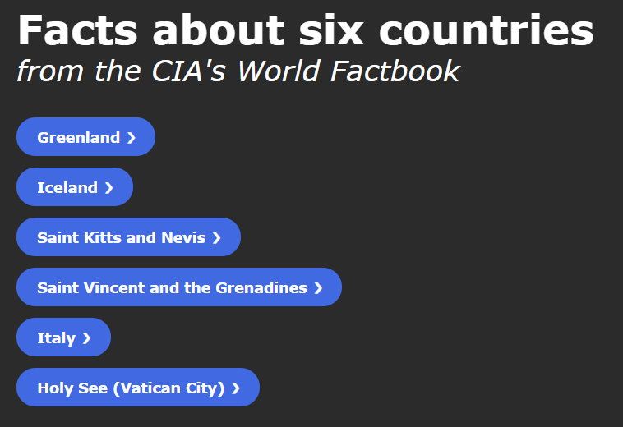
“index.html”

Slide 16
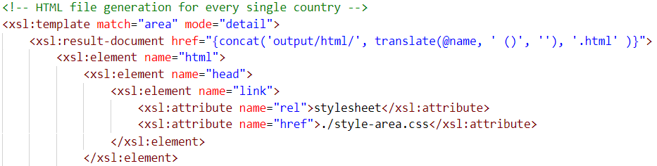
HTML: Country: Head
Notes:
template pro tvorbu HTML stránky pro jednotlivé země
podobně jako v předchozím případě, z atributu name se odeberou závorky, přiloží se cesta a .html a výsledný string se nastaví jako cesta k dokumentu
obdobně jako na hlavní stránce, includujeme vlastní stylesheet

Slide 17
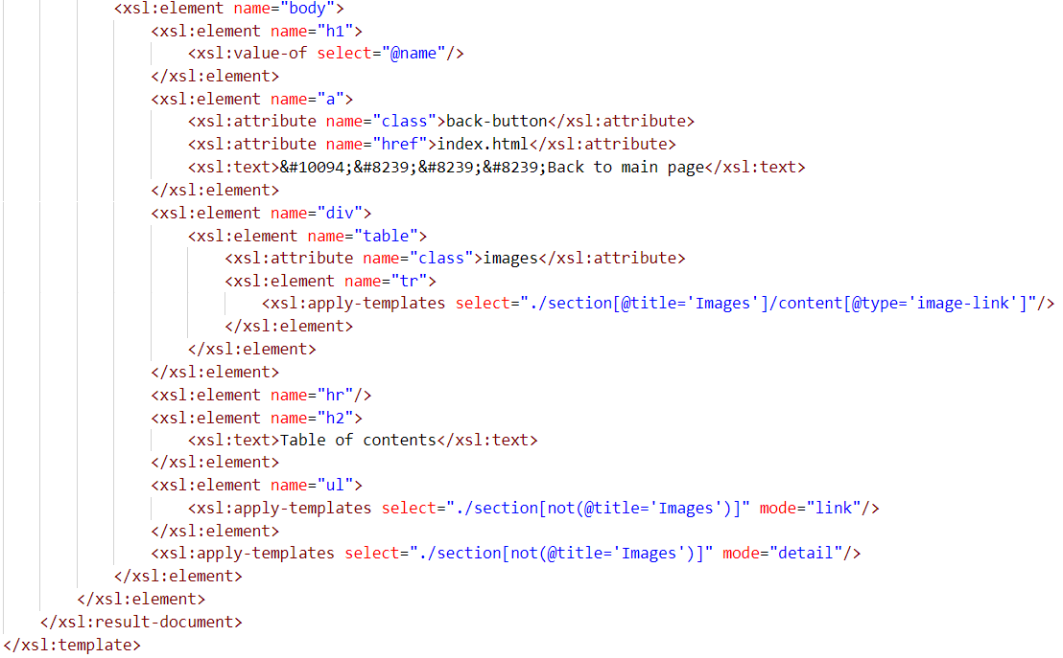
HTML: Country: Body
Notes:
velký nadpis, který se vygeneruje z atributu name
odkaz/tlačítko zpět, které nás dopraví zpět na hlavní stránku
tabulka obrázků. Ty se rozpoznávají jako sekce s názvem Images a v ní obsah s typem image-link
krátký obsah, vypíše “klikatelný” seznam sekcí (kromě obrázkových sekcí)
vytvoří jednotlivé sekce dopodrobna

Slide 18
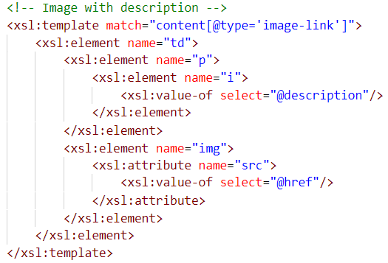
HTML: Images
Notes:
template pro obsah stránky typu obrázek
kurzívou psaný popisek, načtený z atributu description
obrázek, pro který se jako zdrojová adresa nastaví hodnota z atributu href

Slide 19
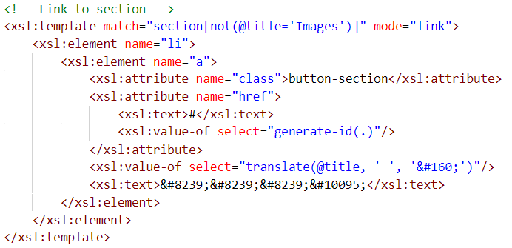
HTML: Links to sections
Notes:
template pro tvorbu navigace na stránce
tvorba odkazu se třídou button-section
generování “adresy” odkazu, pokud dáme místo http odkazu # následovaný číslem, odkaz nás pouze posune na stránce na tag, který má dané číslo jako své id; toto číslo získáme pomocí funkce generate-id
mezery v textu odkazu nahradíme NBSP
k textu odkazu přidáme šipku

Slide 20
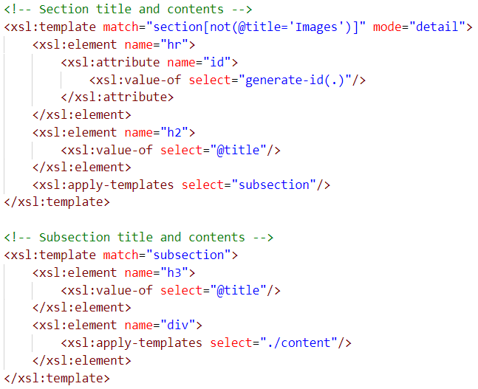
HTML: Sections & Subsections
Notes:
template pro generování jednotlivých sekcí (kromě obrázků)
na tento tag (horizontální čára) se nastaví do atributu id stejná hodnota, jako při generování odkazů
nadpis generovaný z atributu title
aplikace template na subsekce v této sekci
template na subsekce
nadpis
použití template na obsah subsekce

Slide 21
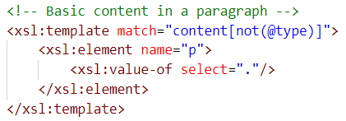
HTML: Content without type
Notes:
template pro generický obsah bez speciálního typu

Slide 22
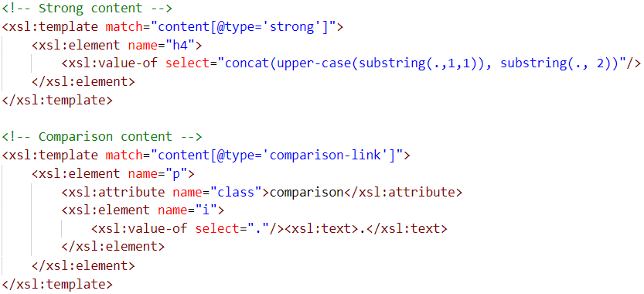
HTML: Strong&Comparison Content
Notes:
template pro content, který má být zvýrazněný - vytvoříme z něj podnadpis
změníme první písmeno na velké: . je hodnota aktuálního elementu, poté kolik skipneme, poté maximální délka
template pro porovnání (původně s odkazem)
vypíšeme kurzívou text původního odkazu a přidáme tečku na konec věty

Slide 23
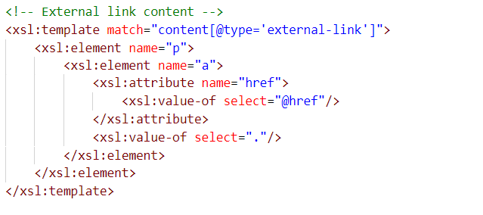
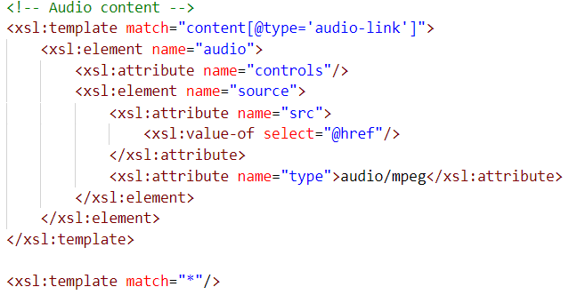
HTML: Ext. links, Audio
Notes:
template pro content typu odkaz
tvoříme odkaz, jeho “hodnotu” nastavíme podle hodnoty stejnojmenného atributu
text zkopírujeme
template pro content typu audio-link (v našem případě se používá na hymny)
zdroj audio tagu se nastaví podle atributu href
univerzální template pro všechny dříve nespecifikované, nedělá nic, zajistí, že kompilátor nevyhodí chybu, že nemohl nalézt správnou template

Slide 24
PDF Output

Slide 25
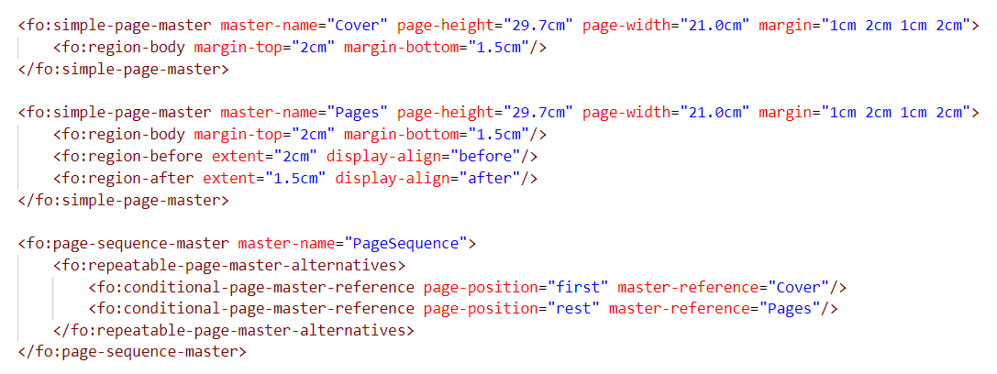
XSL-FO: Two page-masters

Slide 26
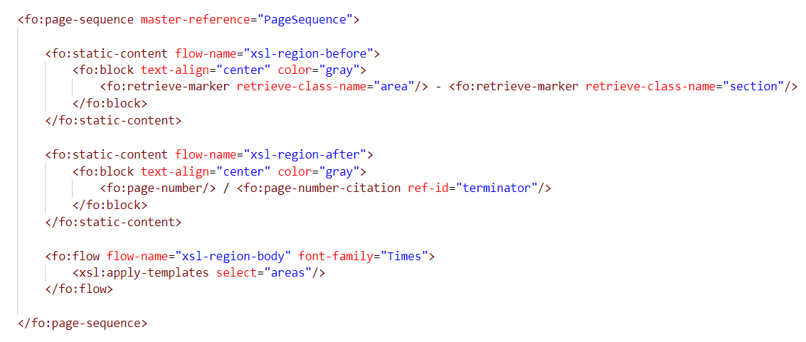
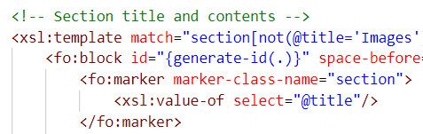



XSL-FO: Before and after regions

Slide 27

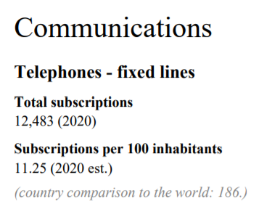
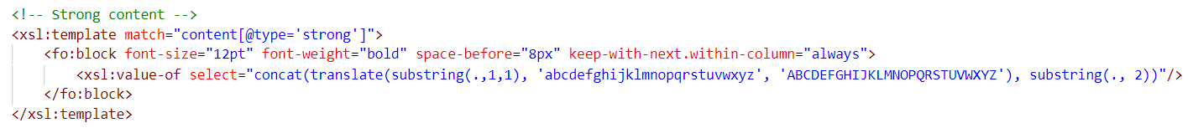
XSL-FO: Advanced text formatting

Slide 28
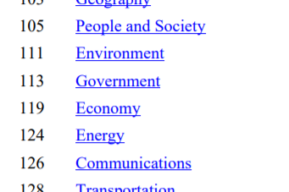
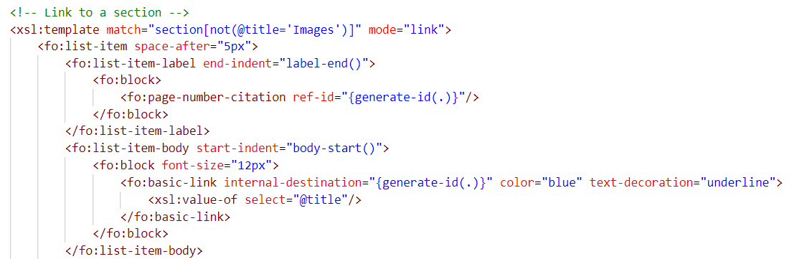

XSL-FO: Tables of contents

Slide 29
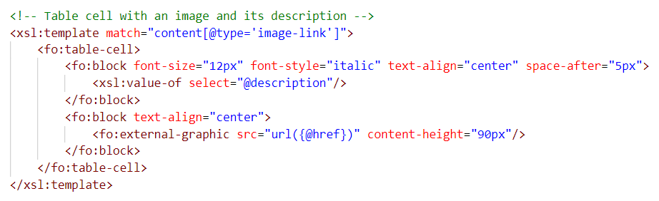
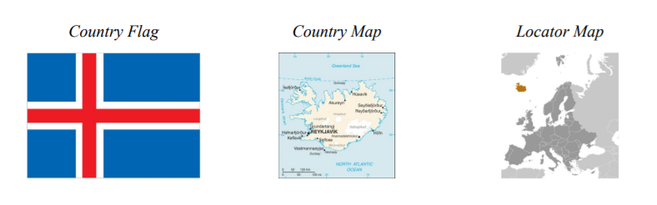
XSL-FO: Images

Slide 30
END

